Slide 1
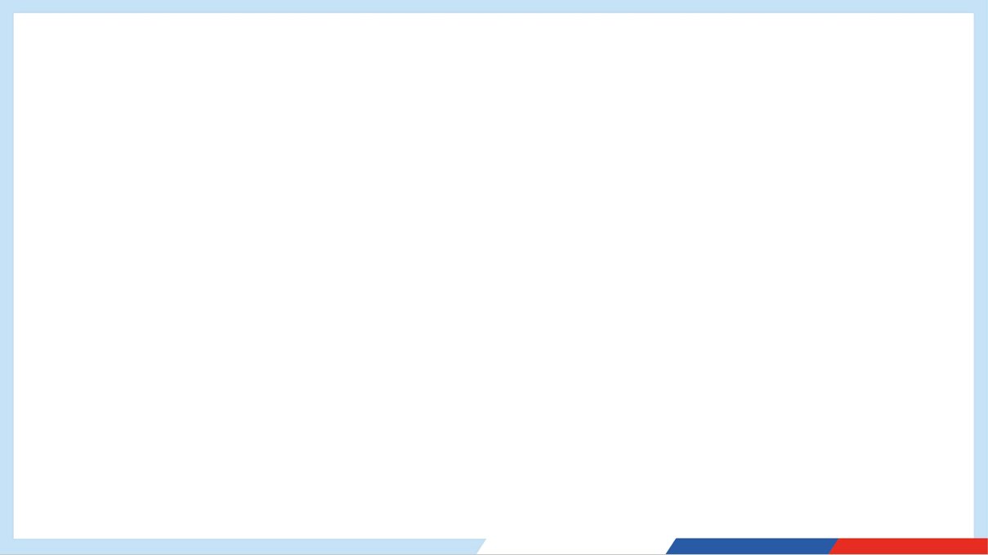

АО «Ресурс»
Кол-во свободных рабочих мест |  |  | Количество открытых отборов | Количество участников открытых отборов | Направлено при участии ЦЗН | Трудоустроено по данным ОСФР | Уволено по данным ОСФР
01.01.2023 | 01.04.2023 | 01.05.2023
0 | 2 | 2 | 2 | 38 | 8 | 33 | 15
Востребованные профессии | Количество рабочих мест, ед. | Средняя ЗП, руб. | Рынок з/п, руб.
Инженер-технолог | 1 | от 46 000 до 55 000 |  | ЗП в рынке
Регулировщик радиоэлектронной аппаратуры и приборов | 1 | от 40 000 до 43 000 |  | ЗП ниже рынка 90 000
Первый этап Всероссийской ярмарки вакансий 14 апреля 2023 - принимал участие всего – 34 гражданина, направлено на собеседование – 2. Трудоустроенных по результатам ярмарки – 0 (отказ гражданин).

Slide 2
ФКП «Алексинский химический комбинат»
Кол-во свободных рабочих мест |  |  | Количество открытых отборов | Количество участников открытых отборов | Направлено при участии ЦЗН | Трудоустроено по данным ОСФР | Уволено по данным ОСФР
01.01.2023 | 01.04.2023 | 01.05.2023
44 | 46 | 44 | 4 | 113 | 53 | 139 | 78
Востребованные профессии | Количество рабочих мест, ед. | Средняя ЗП, руб. | Рынок з/п, руб.
Инженер | 6 | от 30 000 до 45 000 |  | ЗП ниже рынка 75 000
Слесарь | 9 | от 30 000 до 35 000 |  | ЗП ниже рынка 70 000
Первый этап Всероссийской ярмарки вакансий 14 апреля 2023 принимали участие 83 чел.
Направлены на собеседование – 34 чел., трудоустроено – 8 чел.,
находится на рассмотрении работодателя – 1 чел., отказ работодателя – 4 чел., отказ гражданина – 21 чел.

Slide 3

АО «Алексинский опытный механический завод»
Кол-во свободных рабочих мест |  |  | Количество открытых отборов | Количество участников открытых отборов | Направлено при участии ЦЗН | Трудоустроено по данным ОСФР | Уволено по данным ОСФР
01.01.2023 | 01.04.2023 | 01.05.2023
8 | 41 | 41 | 4 | 113 | 28 | 106 | 93
Востребованные профессии | Количество рабочих мест, ед. | Средняя ЗП, руб. | Рынок з/п, руб.
Токарь | 4 | от 50 000 до 70 000 |  | ЗП ниже рынка 80 000 - 90 00
Слесарь | 3 | от 35 000 до 55 000 |  | ЗП ниже рынка 70 000
Первый этап Всероссийской ярмарки вакансий 14 апреля 2023 принимали участие 83 чел.
Направлены на собеседование – 17 чел., трудоустроено – 12 чел.,
находится на рассмотрении работодателя – 1 чел., отказ работодателя – 2 чел.,
отказ гражданина – 2 чел.

Slide 4
АО «Электромашиностроительный завод»
Кол-во свободных рабочих мест |  |  | Количество открытых отборов | Количество участников открытых отборов | Направлено при участии ЦЗН | Трудоустроено по данным ОСФР | Уволено по данным ОСФР
01.01.2023 | 01.04.2023 | 01.05.2023
10 | 9 | 9 | 3 | 351 | 20 | 39 | 28
Востребованные профессии | Количество рабочих мест, ед. | Средняя ЗП, руб. | Рынок з/п, руб.
Инженер-конструктор | 2 | 41 000 |  | ЗП ниже рынка 75 000
Токарь | 4 | от 40 000 до 50 000 |  | ЗП ниже рынка 80 000 - 90 00
Фрезеровщик 5 разряда | 1 | 50 000 |  | ЗП ниже рынка 70 000 – 80 000
Первый этап Всероссийской ярмарки вакансий 14 апреля 2023,
участие приняли – 301 чел., направлены на собеседование – 4 чел., трудоустроено – 3 чел.,
отказ гражданина – 1 чел.

Slide 5
АО «Кимовский радиоэлектромеханический завод»
Кол-во свободных рабочих мест |  |  | Количество открытых отборов | Количество участников открытых отборов | Направлено при участии ЦЗН | Трудоустроено по данным ОСФР | Уволено по данным ОСФР
01.01.2023 | 01.04.2023 | 01.05.2023
16 | 32 | 32 | 3 | 329 | 17 | 24 | 74
Востребованные профессии | Количество рабочих мест, ед. | Средняя ЗП, руб. | Рынок з/п, руб.
Слесарь механосборочных работ | 3 | от 25 000 до 50 000 |  | ЗП в рынке 70 000
Оператор станков с программным управлением | 5 | от 40 000 до 100 000 |  | ЗП в рынке 100 000
Первый этап Всероссийской ярмарки вакансий 14 апреля 2023 приняли участие 292 чел.
Направлены на собеседование - 16 чел., трудоустроено – 6 чел.,
отказ работодателя – 3 чел., отказ гражданина – 6 чел.

Slide 6
ОАО «Донской завод радиодеталей»
Кол-во свободных рабочих мест |  |  | Количество открытых отборов | Количество участников открытых отборов | Направлено при участии ЦЗН | Трудоустроено по данным ОСФР | Уволено по данным ОСФР
01.01.2023 | 01.04.2023 | 01.05.2023
31 | 38 | 37 | 3 | 329 | 6 | 30 | 21
Востребованные профессии | Количество рабочих мест, ед. | Средняя ЗП, руб. | Рынок з/п, руб.
Сортировщик изделий сырья и материалов | 20 | от 23 500 до 50 000 |  | ЗП в рынке 50 000
Сборщик микросхем и сборщик полупроводниковых приборов | 10 | от 23 500 до 40 000 |  | ЗП в рынке 40 000
Первый этап Всероссийской ярмарки вакансий 14 апреля 2023 принимали участие 292 чел.,
Направлены на собеседование – 6 чел., трудоустроено – 2 чел.,
отказ работодателя – 3 чел., отказ гражданина – 1 чел.

Slide 7
АО «НПП «Связь»
Потребность в кадрах
в органы занятости населения
Тульской области не заявлена

